Slide 1

DEPARTAMENTO DE CIENCIAS DE LA
ENERGÍA Y MECÁNICA
CARRERA DE INGENIERÍA MECÁNICA
TÍTULO DEL PROYECTO:
“INGENIERÍA CONCEPTUAL, BÁSICA Y DE DETALLE DE UN BANCO DE PRUEBAS PARA INTERCAMBIADORES DE CALOR TIPO TUBO CONCÉNTRICO Y MULTITUBOS PARA FLUJO PARALELO Y CONTRAFLUJO UTILIZANDO COMO FLUIDOS DE TRABAJO ACEITES API Y AGUA PARA EL LABORATORIO DE CONVERSIÓN DE LA ENERGÍA DEL DECEM.”
PROYECTO PREVIO A LA OBTENCIÓN DEL TÍTULO DE
INGENIERO MECÁNICO
REALIZADO POR:
JORGE MEJÍA
FERNANDO PÉREZ
Notes:
A continuación la exposición del proyecto de grado previo a la obtención de nuestro título

Slide 2

INTRODUCCIÓN
El banco de prueba es básicamente la interacción de componentes a utilizarlo como instrumento de aprendizaje para estudiantes del DECEM de la ESPE; será una ayuda para el laboratorio de Conversión de la Energía ya que actualmente solo se cuenta con intercambiadores de calor (I.C.) agua – agua, en este nuevo banco se complementará con prácticas de aceites API y agua
El estudiante podrá identificar y familiarizarse con sus elementos tales como bomba de aceite, bomba de agua, intercambiadores de calor, sistema de refrigeración, sistema de calentamiento, medidores de caudal y temperatura además toda su instrumentación requerida, también permitirá reconocer los procesos de refrigeración y calentadores por resistencias, identificando sus propiedades termodinámicas de una manera práctica.
Los intercambiadores de calor realizan la transferencia de energía térmica por medio de dos fluidos sean estos líquidos o gaseosos los cuales se encuentran separados por diferentes materiales sin mezclarse
Notes:
Referente al cantón el Empalme

Slide 3
OBJETIVOS
OBJETIVO GENERAL
Realizar la ingeniería conceptual, básica y de detalle de un banco de pruebas de I.C. tubo coraza y concéntrico que utilice como fluidos de trabajo aceites API y agua para el laboratorio de conversión de la energía del DECEM.
OBJETIVOS ESPECÍFICOS
Disponer de un banco de pruebas de intercambiadores de calor donde sus fluidos calo portadores serán aceites de diferentes grados API y agua.
Investigar el comportamiento de diferentes tipos de aceites API en los I.C.
Demostrar por medio de prácticas que los datos obtenidos corresponden a las formulas existentes para el diseño de intercambiadores de calor.
Beneficiar a los estudiantes CIME con nuevas prácticas las cuales complementarán el estudio de transferencia de calor en los intercambiadores.
Realizar el estudio económico, financiero y ambiental del banco de pruebas.
Notes:
Referente al cantón el Empalme
3

Slide 4
ALCANCE
Se desea realizar la Ingeniería conceptual, básica y de detalle de un banco de pruebas para intercambiadores de calor tipo tubo concéntrico y multitubos para flujo paralelo y contraflujo utilizando como fluidos de trabajo aceites API y agua con el cual se podrá realizar prácticas para adquirir varios datos como las temperaturas de entrada y salida así como los flujos másicos de cada fluido calo portador para tabularlos y posteriormente encontrar los valores de transferencia de calor para ser comparados con los cálculos analíticos, los cuales permitirán una mayor comprensión sobre el funcionamiento de los Intercambiadores de Calor.
A la finalización del proyecto, el estudiante del DECEM podrá realizar nuevas prácticas para conocer el intercambio de calor con otros tipos de fluidos como es el caso de los aceite con diferentes grados API para motores de combustión interna
Notes:
Referente al cantón el Empalme
4

Slide 5
MARCO TEÓRICO
TRANSFERENCIA DE CALOR
Transferencia de calor (o calor) es la energía en tránsito debido a una diferencia de temperaturas. Siempre que exista una diferencia de temperaturas en un cuerpo o entre cuerpos, debe ocurrir una transferencia de calor.
El estudio de la transferencia de calor consta de tres procesos por los cuales el calor se va a transferir, estos son: conducción, convección y radiación.
Notes:
Referente al cantón el Empalme
5

Slide 6
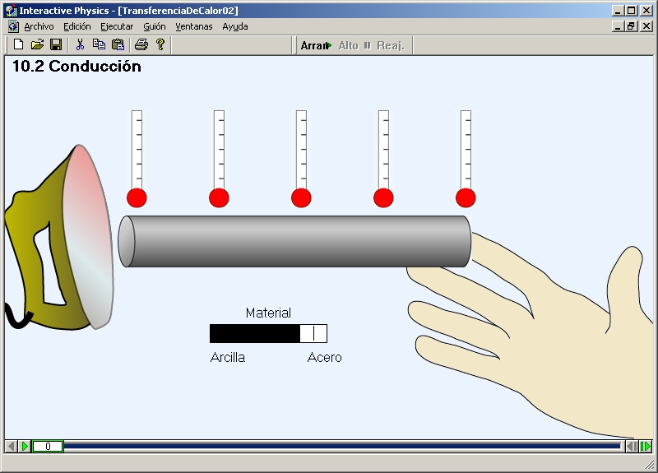
CONDUCCIÓN
La conducción es la transferencia de calor entre cuerpos por la diferencia de temperaturas es decir cuando existe un gradiente de temperatura, en un medio estacionario, el proceso de conducción transporta la energía de las partículas energizadas con las menos energizadas que posee una sustancia producto de la alteración entre las mismas.
q"x = -k (dT/dx)
Notes:
Referente al cantón el Empalme
6

Slide 7
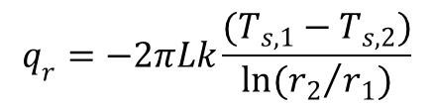

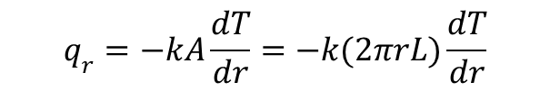
Conducción en sistemas radiales
En los sistemas radiales específicamente en la transferencia de calor a través de tubos o cilindros se presenta un gradiente de temperatura solo en la dirección radial y por lo tanto estos sistemas se tratan como unidimensionales
Estos sistemas bajo condiciones de estado estables y sin presencia de generación interna de calor se los analiza con el método estándar.
$$\frac{1}{r}\frac{d}{dr}\left(kr\frac{dT}{dr}\right)=0$$
$$q_{r}=−kA\frac{dT}{dr}=−k(2πrL)\frac{dT}{dr}$$
$$q_{r}=−2πLk\frac{(T_{s,1}−T_{s,2})}{ln({r_{2}}/{r_{1})}}$$
Notes:
Referente al cantón el Empalme
7

Slide 8
Notes:
Referente al cantón el Empalme
8

Slide 9

CONVECCIÓN
La convección se define como la transferencia de calor por un gradiente de temperatura entre un sólido o superficie y un fluido, que se mueve sobre dicho solido o superficie. La convección se clasifica en libre y forzada.
$q" =h(T_{s}−T_{∞})$
PROCESO | h (W/m² . K)
Convección libre
Gases | 2-25
Líquidos | 50-1000
Convección forzada
Gases | 25-250
Líquidos | 50 - 20 000
Convección con cambio de fase
Ebullición o condensación | 2 500-100 000
Notes:
Referente al cantón el Empalme
9

Slide 10

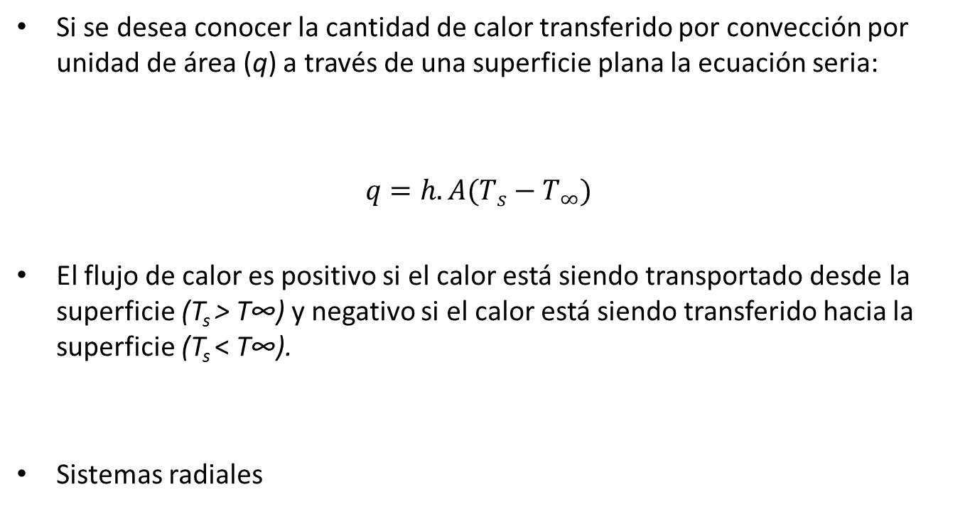
Si se desea conocer la cantidad de calor transferido por convección por unidad de área (q) a través de una superficie plana la ecuación seria:
$q=h.A(T_{s}−T_{∞})$
El flujo de calor es positivo si el calor está siendo transportado desde la superficie (T_{s} > T∞) y negativo si el calor está siendo transferido hacia la superficie (T_{s} < T∞).
Sistemas radiales
$q=2πrLh.(T_{s}−T_{∞})$
Notes:
Referente al cantón el Empalme
10

Slide 11
Capa límite
Es la zona donde el movimiento del fluido es perturbado por la presencia de un sólido con el que está en contacto, el fluido al tomar contacto con la superficie se adhiere debido a las fuerzas viscosas que se presentan al contacto con la superficie y toma velocidad cero.
Se define a la capa límite como la región de flujo que se encuentra junto o adyacente a la superficie donde los efectos de viscosidad y por lo tanto las variaciones de velocidad son considerables
Notes:
Referente al cantón el Empalme
11

Slide 12
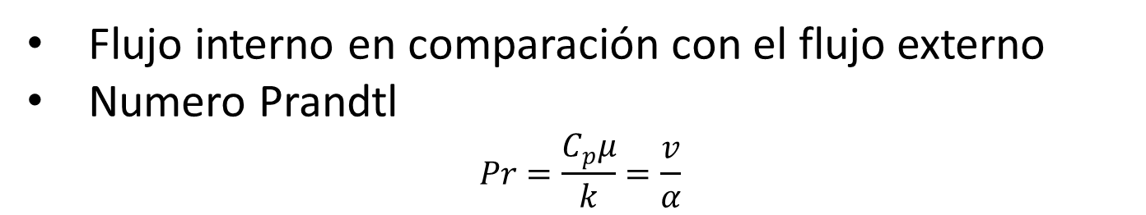

Numero de Nusselt
$$Nu=\frac{hL_{c}}{K}$$
Flujo interno en comparación con el flujo externo
Numero Prandtl
$$Pr=\frac{C_{p}μ}{k}=\frac{v}{α}$$
FLUIDO | Pr
Metales líquidos | 0.004 – 0.030
Gases | 0.7 – 1.0
Agua | 1.7 – 13.7
Fluidos orgánicos ligeros | 5 – 50
Aceites | 50 – 100 000
Glicerina | 2 000 – 100 000
Flujo laminar y flujo turbulento
Notes:
Referente al cantón el Empalme
12

Slide 13
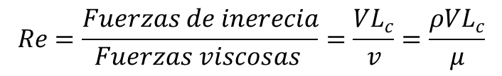
Número de Reynolds
razón que existe entre las fuerzas de inercia del fluido y las fuerzas viscosas del mismo.
$$Re=\frac{Fuerzas de inerecia}{Fuerzas viscosas }=\frac{VL_{c}}{v}=\frac{ρVL_{c}}{μ}$$
Notes:
Referente al cantón el Empalme
13

Slide 14

RADIACIÓN
La radiación es el proceso de transferencia de calor entre dos cuerpos mediantes ondas electromagnéticas.
$$q=ε .δ. A (T_{s}^{4}−T_{∞}^{4})$$
El símbolo δ representa la constante de Stefan Boltzmann δ = 5.67 x 10⁻⁸ (W/m². K⁴).
Notes:
Referente al cantón el Empalme
14

Slide 15
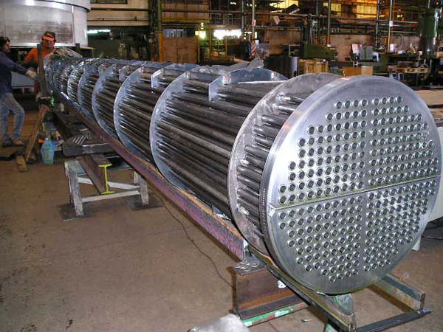
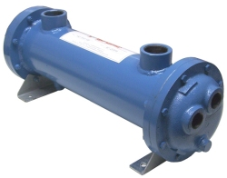
INTERCAMBIADORES DE CALOR
Son equipos diseñados en la ingeniería para el intercambio de calor entre dos fluidos que poseen un gradiente de temperatura y se encuentran separados por una superficie sólida.
Notes:
Referente al cantón el Empalme
15

Slide 16
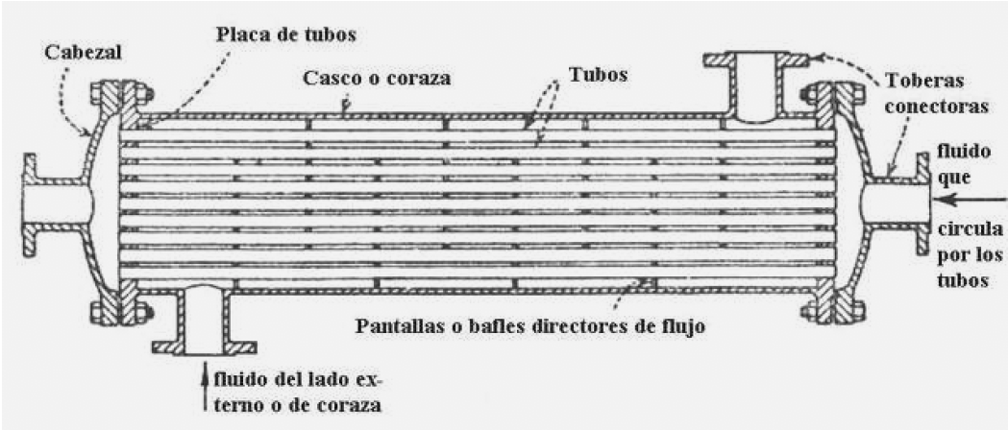
Partes de un intercambiador de calor
Notes:
Referente al cantón el Empalme
16

Slide 17
Tipos de I.C.
Existen varias formas de clasificar a los intercambiadores de calor, una de ellas es por sus componentes como por ejemplo:
Tubos concéntricos
Tubos y coraza
De placas
Otra forma puede ser por el flujo:
Flujo paralelo
Flujo contracorriente
Flujo cruzado
También se puede considerar por el número de pasos (1 – 1, 1 – 2, 2 – 4.)
Notes:
Referente al cantón el Empalme
17

Slide 18
Tubo concéntrico
Flujo Paralelo
Contraflujo
Notes:
Referente al cantón el Empalme
18

Slide 19
I.C Tubo y coraza
Notes:
Referente al cantón el Empalme
19

Slide 20
Notes:
Referente al cantón el Empalme
20

Slide 21
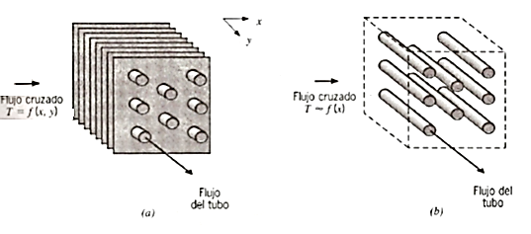
Intercambiador de calor de placas
Usados si desea conseguir una aérea superficial de transferencia de calor por unidad de volumen bastante grande y cuando al menos uno de los fluidos es un gas
Notes:
Referente al cantón el Empalme
21

Slide 22
Diseño de un intercambiador de calor
FACTORES:
Aérea superficial de trasferencia de calor
Tipos de fluidos que se van a utilizar
Tamaño y el volumen del equipo,
Material a utilizarse
costos de fabricación
Lo más importante para diseñar un intercambiador de calor es la determinación del coeficiente global de transferencia de calor mejor conocido con la sigla U.
Notes:
Referente al cantón el Empalme
22

Slide 23
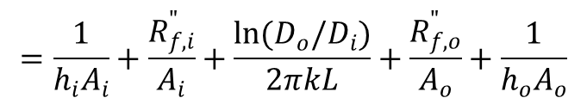
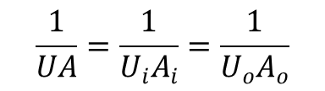
Coeficiente global de transferencia de calor
Este coeficiente está definido en términos de la resistencia térmica total Rt para la transferencia de calor entre dos fluidos, el coeficiente se lo encuentra al tomar en cuenta las resistencias de conducción y convección que tiene el fluido cuando este está separado por paredes planas o cilíndricas compuestas.
$$\frac{1}{UA}=\frac{1}{U_{i}A_{i}}=\frac{1}{U_{o}A_{o}}$$
$$=\frac{1}{h_{i}A_{i}}+\frac{R_{f,i}^{"}}{A_{i}}+\frac{ln(D_{o}/D_{i})}{2πkL}+\frac{R_{f,o}^{"}}{A_{o}}+\frac{1}{h_{o}A_{o}}$$
Notes:
Referente al cantón el Empalme
23

Slide 24
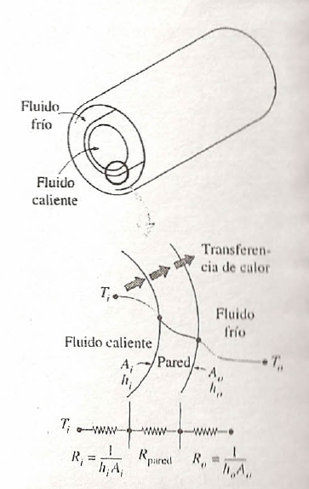
Notes:
Referente al cantón el Empalme
24

Slide 25
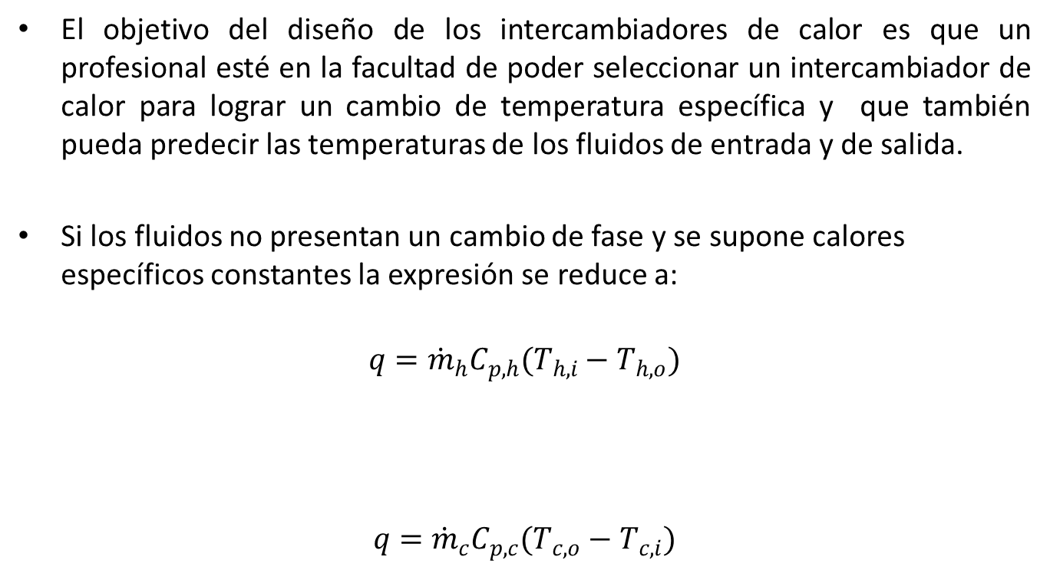
Análisis de los intercambiadores de calor
El objetivo del diseño de los intercambiadores de calor es que un profesional esté en la facultad de poder seleccionar un intercambiador de calor para lograr un cambio de temperatura específica y que también pueda predecir las temperaturas de los fluidos de entrada y de salida.
Si los fluidos no presentan un cambio de fase y se supone calores específicos constantes la expresión se reduce a:
$$q={\dot{m}}_{h}C_{p,h}(T_{h,i}−T_{h,o})$$
$$q={\dot{m}}_{c}C_{p,c}(T_{c,o}−T_{c,i})$$
Notes:
Referente al cantón el Empalme
25

Slide 26

$$q=UAΔT_{m}$$
Donde $ΔT_{m}$ es una diferencia de temperaturas media apropiada
DIFERENCIA MEDIA LOGARITMICA DE TEMPERATURAS
Intercambiadores de calor de flujo paralelo
Notes:
Referente al cantón el Empalme
26

Slide 27
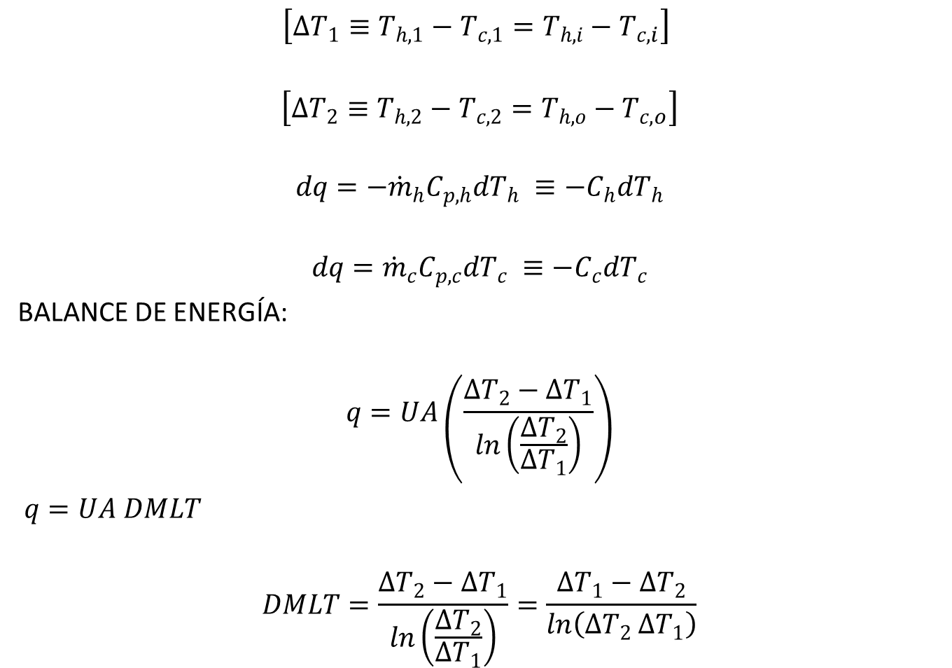
$\left[∆T_{1}≡T_{h,1}−T_{c,1}=T_{h,i}−T_{c,i}\right]$
$$\left[∆T_{2}≡T_{h,2}−T_{c,2}=T_{h,o}−T_{c,o}\right]$$
$$dq=−{\dot{m}}_{h}C_{p,h}dT_{h} ≡−C_{h}dT_{h}$$
$$dq={\dot{m}}_{c}C_{p,c}dT_{c} ≡−C_{c}dT_{c}$$
BALANCE DE ENERGÍA:
$$q=UA\left(\frac{∆T_{2}−∆T_{1}}{ln\left(\frac{∆T_{2}}{∆T_{1}}\right)}\right)$$
$q=UA DMLT$
$$DMLT=\frac{∆T_{2}−∆T_{1}}{ln\left(\frac{∆T_{2}}{∆T_{1}}\right)}=\frac{∆T_{1}−∆T_{2}}{ln\left(∆T_{2 }∆T_{1}\right)}$$
Notes:
Referente al cantón el Empalme
27

Slide 28
DIFERENCIA MEDIA LOGARITMICA DE TEMPERATURAS
FLUJO CONTRACORRIENTE
Notes:
Referente al cantón el Empalme
28

Slide 29
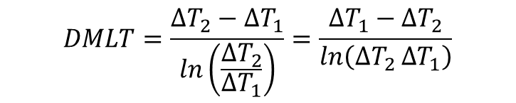

$$\left[∆T_{1}≡T_{h,1}−T_{c,1}=T_{h,i}−T_{c,o}\right]$$
$$\left[∆T_{2}≡T_{h,2}−T_{c,2}=T_{h,o}−T_{c,i}\right]$$
$$DMLT=\frac{∆T_{2}−∆T_{1}}{ln\left(\frac{∆T_{2}}{∆T_{1}}\right)}=\frac{∆T_{1}−∆T_{2}}{ln\left(∆T_{2 }∆T_{1}\right)}$$
Notes:
Referente al cantón el Empalme
29

Slide 30
Intercambiador de calor de fluidos múltiples y de flujo cruzado
Resulta muy complejo desarrollar la fórmula para intercambiadores de tubos y corazas de pasos múltiples y de flujo cruzado debido a su complejidad en las condiciones de flujo, para ello es conveniente utilizar un factor de corrección F.
Notes:
Referente al cantón el Empalme
30

Slide 31
Notes:
Referente al cantón el Empalme
31

Slide 32
Propiedades termodinámicas de un fluido
Presión: Denominamos presión al esfuerzo de compresión de un punto en un fluido en reposo.
Temperatura: Está relacionada con el nivel de energía interna de un fluido.
Densidad: La propiedad que relaciona la masa del fluido por unidad de volumen.
Peso específico: Se considera peso específico de un fluido a su peso por unidad de volumen.
Volumen específico: Es la inversa de la densidad o el volumen ocupado por unidad de masa.
Entalpia: Es una magnitud termodinámica encargada de expresar una medida de cantidad de energía absorbida o cedida en un sistema termodinámico.
Entropía: Es la encargada de medir la cantidad de energía que no puede producirse para producir trabajo.
Viscosidad: Se conoce como viscosidad a la medida cuantitativa de la resistencia de un fluido a fluir
Notes:
Referente al cantón el Empalme
32

Slide 33
Diagramas y graficas de los fluidos de trabajo
Notes:
Referente al cantón el Empalme
33

Slide 34
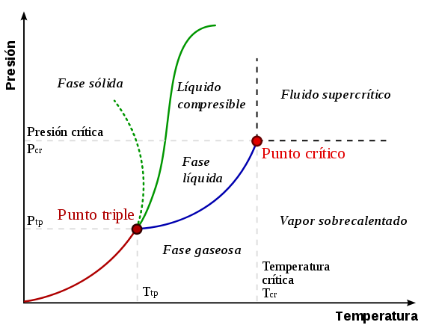
Notes:
Referente al cantón el Empalme
34

Slide 35
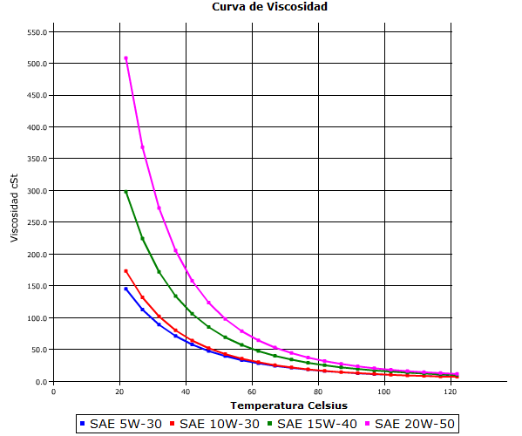
Notes:
Referente al cantón el Empalme
35

Slide 36
Importancia de los I.C
La importancia fundamental de los intercambiadores de calor es que desarrollen su función de la manera más precisa y exacta posible, por lo cual es necesaria una exactitud al momento de realizar sus cálculos, con el fin de que cumpla con el equilibrio termodinámico para lo cual será aplicado.
Las fronteras como el sobredimensionamiento o su dimensionamiento térmico del intercambiador pueden ser perjudiciales tanto técnica como económicamente en el momento de su construcción.
Notes:
Referente al cantón el Empalme
36

Slide 37
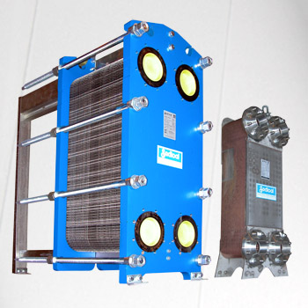
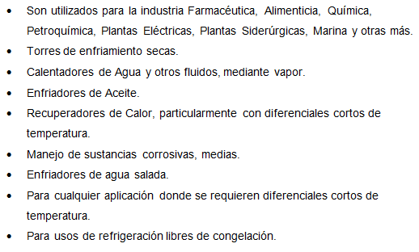
Aplicaciones en la industria
Intercambiadores de placas
Notes:
Referente al cantón el Empalme
37

Slide 38
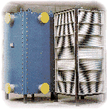
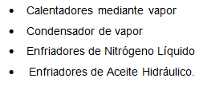
Intercambiador compacto de placas soldadas
Notes:
Referente al cantón el Empalme
38

Slide 39
Intercambiadores de tubo y coraza
Notes:
Referente al cantón el Empalme
39

Slide 40
Vapor / Agua, para condensar vapor y calentar agua.
Aceite / Agua, para enfriar aceite en sistemas de lubricación o hidráulicos y transformadores eléctricos.
Vapor/Combustóleo, para calentar combustóleo en tanques de almacenamiento, fosas de recepción y estaciones de bombeo.
Aire / Agua, para enfriar aire como Post-enfriadores de compresor de aire (after - coolers).
Refrigerante / Agua, para condesar refrigerantes.
Intercambiadores de calor para procesos químicos y petroquímicos; fabricados en acero al carbón, acero inoxidable y aceros especiales.
Chilers (Intercambiadores de calor para enfriar agua con gas refrigerante ) para unidades de agua helada.
Inter - Enfriadores y Post - Enfriadores para compresores Atlas Copco.
Inter - enfriadores y Post - Enfriadores para compresores Ingellson Rand
Notes:
Referente al cantón el Empalme
40

Slide 41
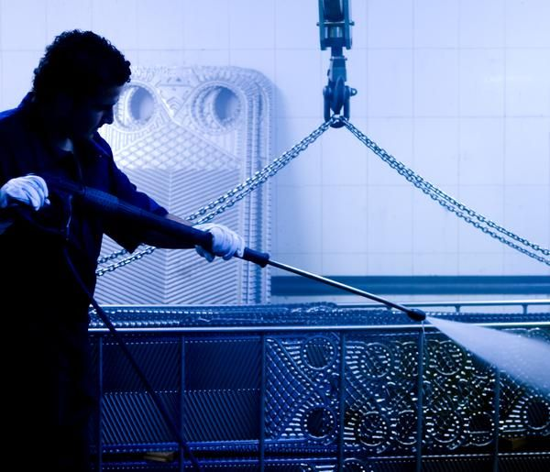
Mantenimiento
En el caso de los intercambiadores de calor de acero al carbono o acero inoxidable se utilizan productos como: ácido clorhídrico, ácido fosfórico, ácido cítrico o cualquier solución que permita disolver los minerales producto de las deposiciones del agua o del vapor.
Notes:
Referente al cantón el Empalme
41

Slide 42
IMPACTO AMBIENTAL DEL USO DE ACEITES EN EL
INTERCAMBIADOR DE CALOR
Dentro de las normativas europeas, los aceites usados están establecidos como residuos peligrosos por los efectos y consecuencias que estos tienen sobre el medio ambiente y la salud.
Notes:
Referente al cantón el Empalme
42

Slide 43
Efectos contra la salud
Irritaciones del tejido respiratorio por la presencia de gases que contienen aldehídos, cetonas, compuestos aromáticos.
La presencia de elementos químicos como: Cl (Cloro), NO₂ (dióxido de nitrógeno), SH₂ (ácido sulfhídrico), Sb (antimonio), Cr (Cromo), Ni (Níquel), Cd (Cadmio), Cu (Cobre) afectan las vías respiratorias superiores y los tejidos pulmonares.
Producción de efectos asfixiantes, impidiendo el transporte de oxígeno, por contener monóxido de carbono, disolventes halogenados, ácido sulfhídrico.
Efectos cancerígenos sobre próstata, vejiga y pulmón por presencia de metales como plomo, cadmio, manganeso.
Notes:
Referente al cantón el Empalme
43

Slide 44
SISTEMAS ANEXOS DE LOS I.C
Sistema de refrigeración
Sistema de calentamiento
Sistema de circulación de fluidos
Instrumentación
Notes:
Referente al cantón el Empalme
44

Slide 45
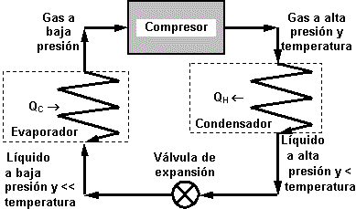
SISTEMA DE REFRIGERACION
Notes:
Referente al cantón el Empalme
45

Slide 46
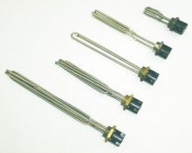
SISTEMA DE CALENTAMIENTO
Notes:
Referente al cantón el Empalme
46

Slide 47
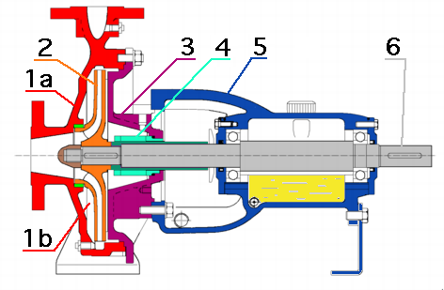
SISTEMA DE CIRCULACIÓN DEL FLUIDO
Figura 2.48 Esquema y partes de una bomba.(1a) Carcasa.(1b) Cuerpo de bomba. (2) Rodete.(3)Tapa de impulsión.(4) Cierre del eje. (5) Soporte de cojinetes.(6) Eje
Notes:
Referente al cantón el Empalme
47

Slide 48
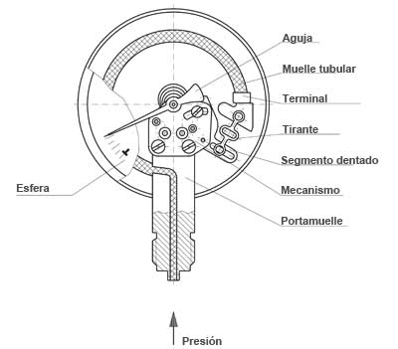
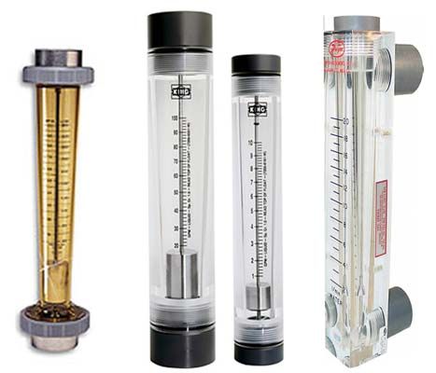
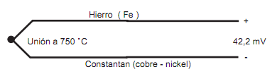
Instrumentación
Medidores de presión (Manómetros)
Medidores de caudal (Caudalimetro)
Medidores de temperatura (Termocuplas y medidores de temperaturas)
Notes:
Referente al cantón el Empalme
48

Slide 49
NORMATIVA Y REGULACIONES
Código ASME
El código ASME es un conjunto de normas, especificaciones de diseño, formulas y criterios desarrollados en base a años de desarrollo y de experiencia. El código ASME de clasifica en diferentes secciones citadas a continuación:
SECCION I Calderas de Potencia.
SECCION II Especificación de Materiales.
SECCION III Recipientes para Plantas Nucleares.
SECCION IV Calderas de Calentamiento.
SECCION V Pruebas No Destructivas.
SECCION VI Cuidado y Mantenimiento de Calderas de Calentamiento.
SECCION VII Cuidado y Mantenimiento de Calderas de Potencia.
SECCION VIII Recipientes a Presión (Div. 1 y Div. 2).
SECCION IX Procedimientos para Calificar Soldaduras.
SECCION X Recipientes a Presión de Fibra de Vidrio con Plástico.
SECCION XI Reglas para Inspección de Sistemas de Enfriamiento de Reactores Nucleares.
Notes:
Referente al cantón el Empalme
49

Slide 50
Normas tema
Nomenclatura
Tolerancias de Fabricación
Fabricación en General, Información Necesaria
Instalación, Operación y Mantenimiento
Normas Mecánicas “TEMA“ CLASER”
Normas Mecánicas “TEMA“ CLASEC”
Normas Mecánicas “TEMA“ CLASEB”
Especificación de Materiales
Normas Térmicas
Propiedades Físicas de Fluidos
Información General
Prácticas Recomendadas
Notes:
Referente al cantón el Empalme
50

Slide 51
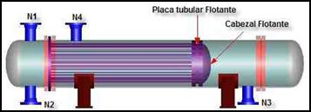
Los intercambiadores de calor con cabezal flotante pueden ser diseñados por normas ASME, PD5500 y TEMA.
La cubierta del cabezal flotante puede ser diseñada por normas ASME y PD5500.
Notes:
Referente al cantón el Empalme
51

Slide 52
Diseño y construcción del banco de pruebas
Notes:
Referente al cantón el Empalme
52

Slide 53
Pesos y elementos que contiene el banco de pruebas
ELEMENTO | PESO Kg.
SISTEMA DE REFRIGERACIÓN (1) | 32
SISTEMA DE REFRIGERACIÓN (2) | 32
TANQUE DE AGUA | 19
TANQUE AGUA EXTERIOR | 35
TANQUE ACEITE | 21
TANQUE ACEITE EXTERIOR | 20
INTERCAMBIADORES DE CALOR | 17
INSTRUMENTACION | 9
EVAPORADORES | 4
BOMBA DE AGUA | 10
BOMBA DE ACEITE | 5
RESISTENCIA | 1
TUBERIA | 9
TABLERO | 11
TOTAL | 225
Notes:
Referente al cantón el Empalme
53

Slide 54
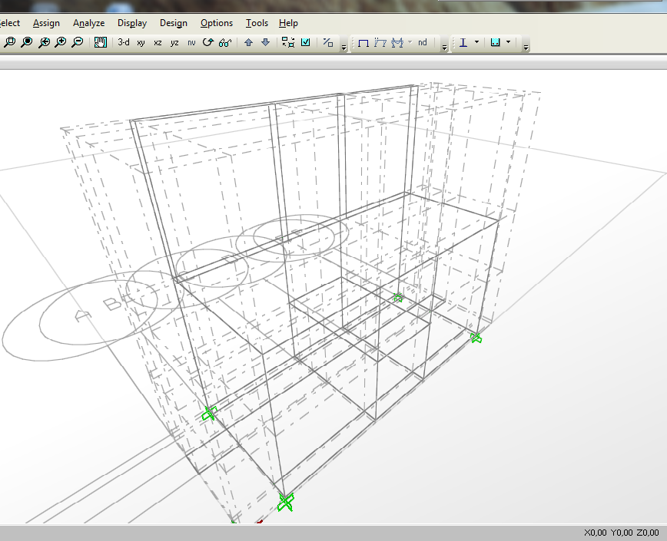
Gráfica de la estructura dibujada en SAP2000
Notes:
Referente al cantón el Empalme
54

Slide 55
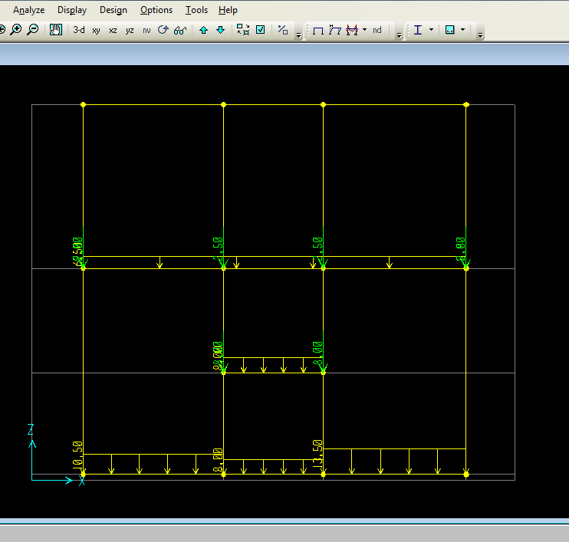
Asignación de cargas a la estructura
Notes:
Referente al cantón el Empalme
55

Slide 56
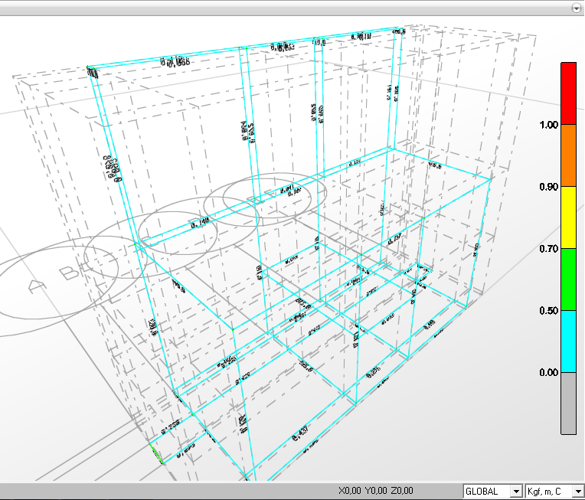
Gráfica de resultados de la estructura después de haber calculado todas las cargas
Notes:
Referente al cantón el Empalme
56

Slide 57
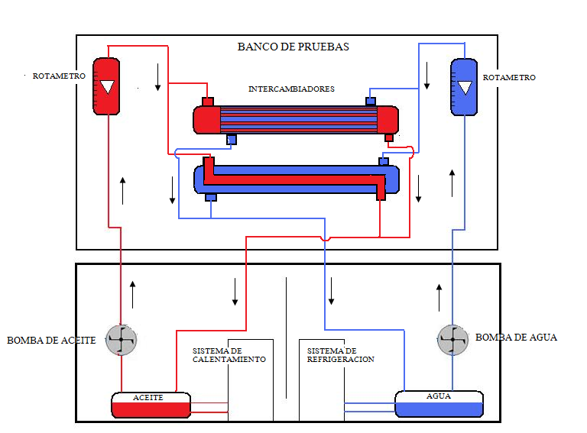
Esquema básico del intercambiador de calor
Notes:
Referente al cantón el Empalme
57

Slide 58
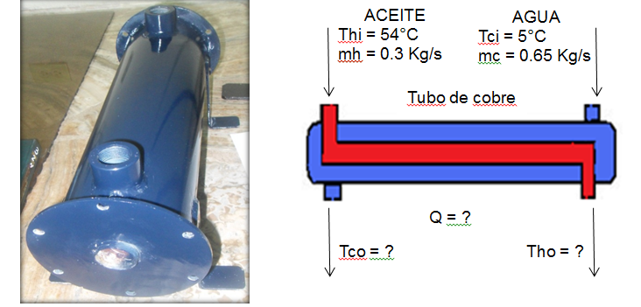
Ejemplo de calculo del I.C Tubo Concéntrico
Notes:
Referente al cantón el Empalme
58

Slide 59
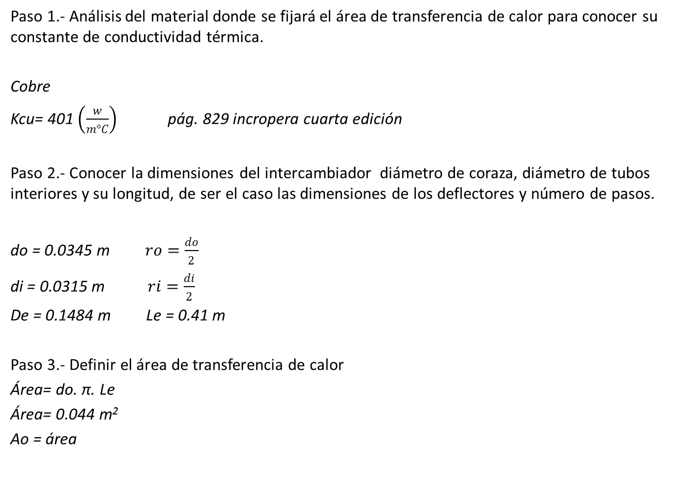
Notes:
Referente al cantón el Empalme
59

Slide 60
Definiciones varias
El calor específico.- es la cantidad de calor que hay que suministrar a una masa para elevar su temperatura.
Densidad.- es la cantidad de masa contenida en un volumen.
Viscosidad.- es la oposición de fluido a las deformaciones tangenciales.
Conductividad térmica.- es una propiedad física de los materiales para medir la capacidad de conducción de calor.
Número Prandtl.- es un numero adimensional proporcional al cociente de la difusividad del momento o movimiento con la difusividad térmica.
Paso4.- Mediante tablas tabuladas, obtención de datos de propiedades térmicas de los fluidos de trabajo a temperatura media.
Datos:
Fluido Frío Fluido Caliente
Agua Aceite
Notes:
Referente al cantón el Empalme
60

Slide 61
Calor Específico
Cpc = 4198 (J/Kg°K) Cph = 2500 (J/Kg .°K)
Densidad
ρc = 999.8(Kg/m³) ρh = 884 (Kg/m³)
Viscosidad
µc = 1.452 x 10⁻³ Pa.s µh = 1.2 Pa .s
Conductividad Térmica
kc = 0.58 (w/m.°K) kh = 1.41 (w/m.°K)
Prandtl
Prc = 12.22 Prh = 2012
Notes:
Referente al cantón el Empalme
61

Slide 62
Paso 5.- Imposición de temperatura que requiere el cálculo del intercambiador y del flujo másico necesario para ingresar a los intercambiadores de calor
Temperaturas de entrada y flujo másico
Tci = 5 °C Thi = 54 °C
mc = 0.65 (Kg/s) mh = 0.3 (kg/s)
Paso 6.- El cálculo del coeficiente de convección para el cual es necesario en número de Reynolds, Prandtl, el número de Nusselt
Diámetro hidráulico
En los intercambiadores de calor tubo y coraza el diámetro hidráulico representa a la sección de un tubo no circular, en este caso se da restando del diámetro de la coraza todos los diámetros de los tubos que se encuentren en su interior para de esta manera facilitar el estudio de este como si fuera una tubería con sección circular.
Dh = De – do
Dh = 0.114
Incropera pág. 595
Notes:
Referente al cantón el Empalme
62

Slide 63
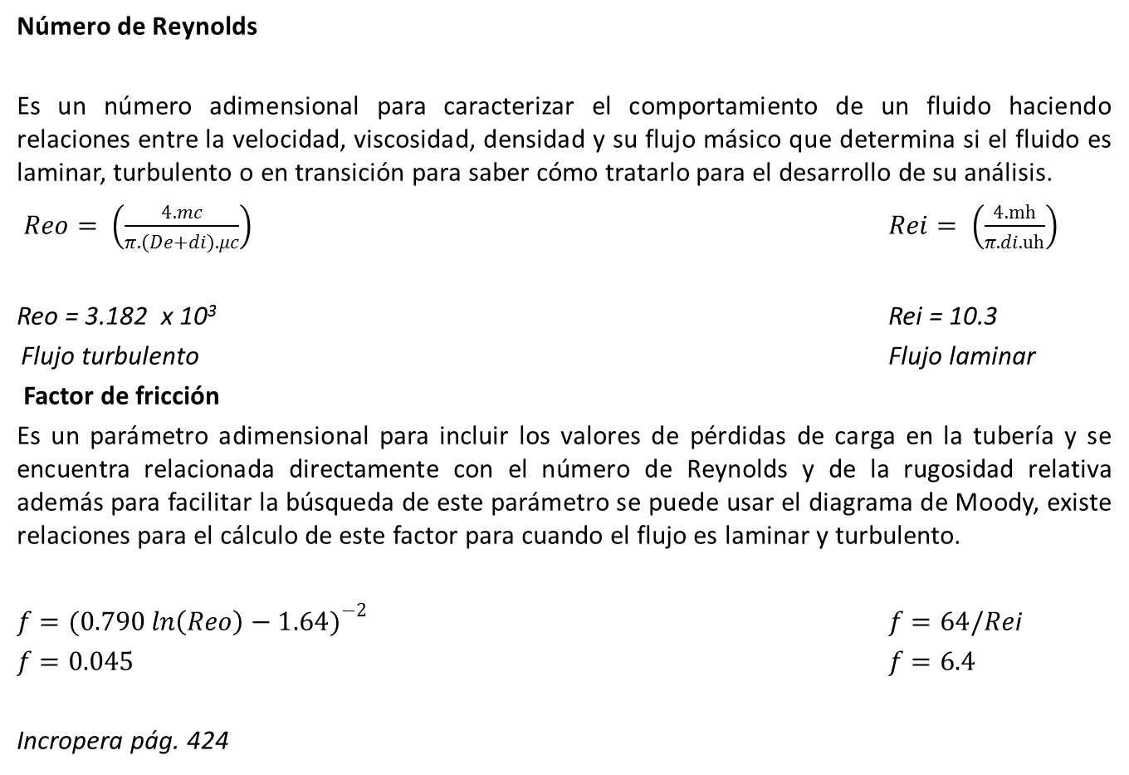
Notes:
Referente al cantón el Empalme
63

Slide 64
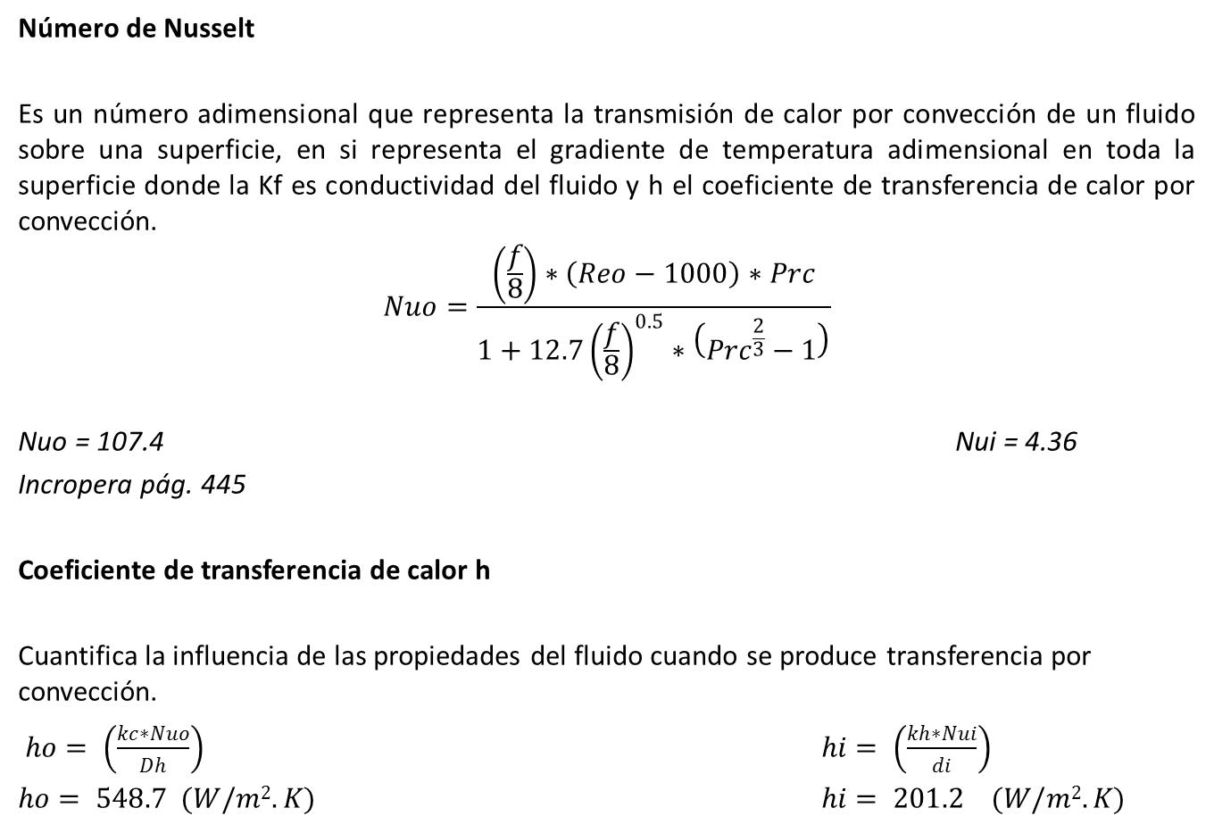
Notes:
Referente al cantón el Empalme
64

Slide 65
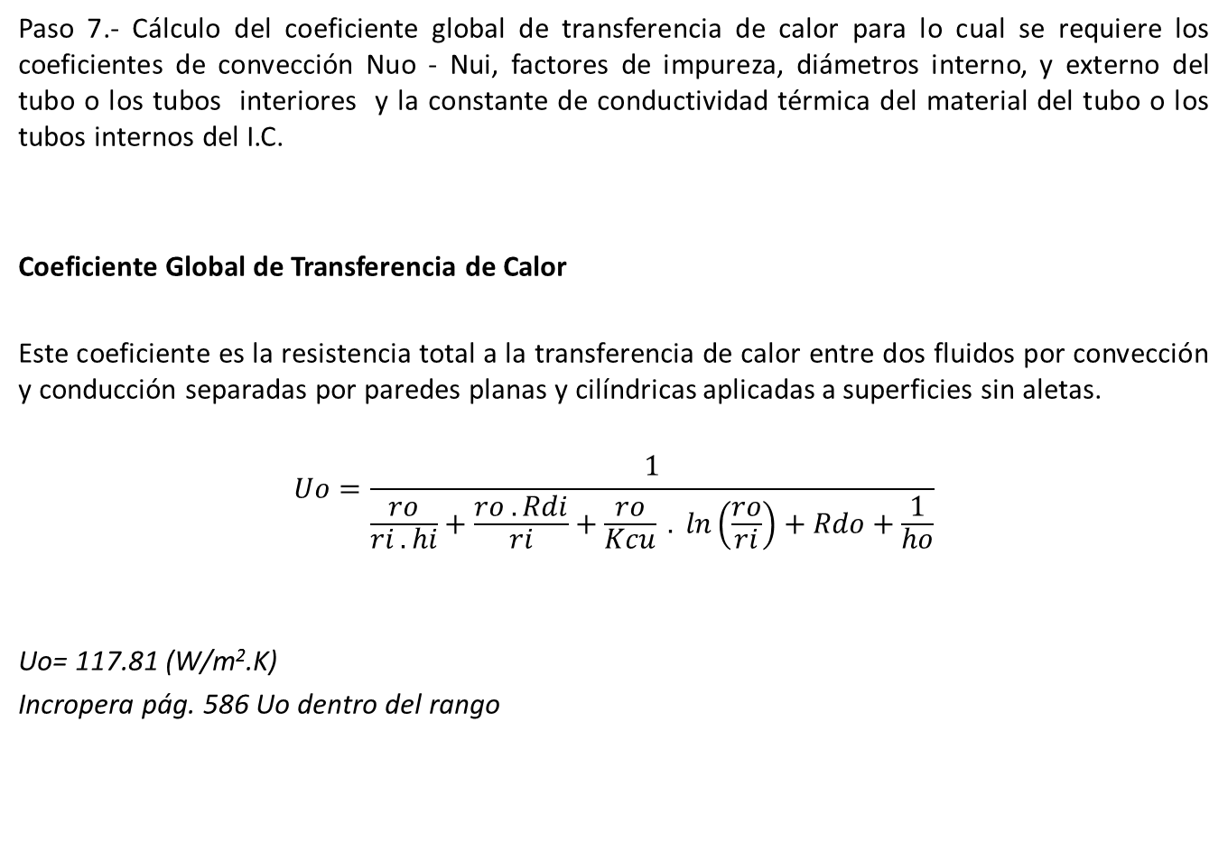
Notes:
Referente al cantón el Empalme
65

Slide 66
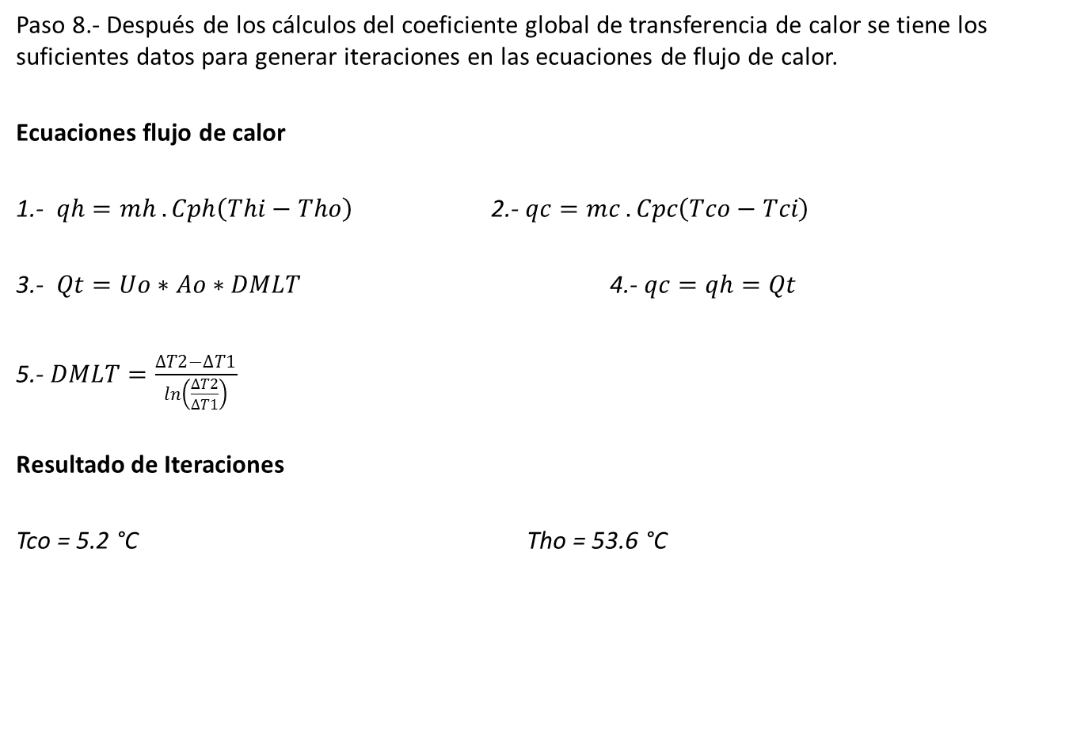
Notes:
Referente al cantón el Empalme
66

Slide 67
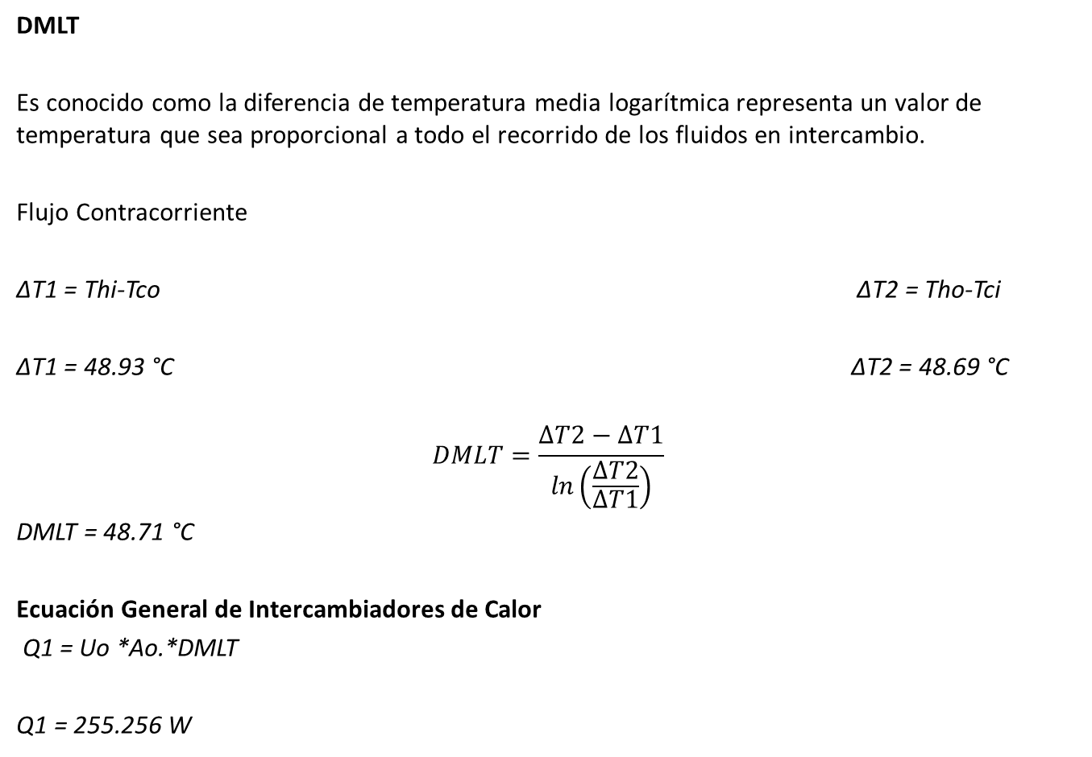
Notes:
Referente al cantón el Empalme
67

Slide 68
Tabulación de resultados obtenidos
Condiciones Generales
Calor específico |  | Flujo másico
Cpc (J/Kg°K) | Cph (J/Kg°K) | mc (Kg/s) | mh (Kg/s)
4198 | 2035 | 0.65 | 0.3
Temp. (°C) I.C. CONCÉNTRICO CONTRACORRIENTE |  |  |  |  |  |  |  |  |  |  |  | Datos Energía
ITERACIÓN 1 |  |  |  | ITERACIÓN 2 |  |  |  | ITERACIÓN 3 |  |  |  | Calor
Thi | Tho | Tci | Tco | Thi | Tho | Tci | Tco | Thi | Tho | Tci | Tco | W
54 | 53,45 | 5 | 5,2 | 54 | 53,50 | 5 | 5,09 | 54 | 53,69 | 5 | 5,07 | 255.356
Notes:
Referente al cantón el Empalme
68

Slide 69
Temp. (°C) CONCÉNTRICO FLUJO PARALELO |  |  |  |  |  |  |  |  |  |  |  | Datos Energía
ITERACIÓN 1 |  |  |  | ITERACIÓN 2 |  |  |  | ITERACIÓN 3 |  |  |  | Calor
Thi | Tho | Tci | Tco | Thi | Tho | Tci | Tco | Thi | Tho | Tci | Tco | W
54 | 53,47 | 5 | 5,13 | 54 | 53,52 | 5 | 5,11 | 54 | 53,68 | 5 | 5,07 | 255.25
Temp. (°C) MULTITUBOS CONTRACORRIENE |  |  |  |  |  |  |  |  |  |  |  | Datos Energía
ITERACIÓN 1 |  |  |  | ITERACIÓN 2 |  |  |  | ITERACIÓN 3 |  |  |  | Calor
Thi | Tho | Tci | Tco | Thi | Tho | Tci | Tco | Thi | Tho | Tci | Tco | W
54 | 52,85 | 5 | 5,2 | 54 | 53,02 | 5 | 5,25 | 54 | 52,26 | 5 | 5,39 | 1.367 x 10³
Temp. (°C) MULTITUBOS FLUJO PARALELO |  |  |  |  |  |  |  |  |  |  |  | Datos Energía
ITERACIÓN 1 |  |  |  | ITERACIÓN 2 |  |  |  | ITERACIÓN 3 |  |  |  | Calor
Thi | Tho | Tci | Tco | Thi | Tho | Tci | Tco | Thi | Tho | Tci | Tco | W
54 | 52,34 | 5 | 5,24 | 54 | 52,20 | 5 | 5,32 | 54 | 52,24 | 5 | 5,4 | 1.306 x 10³
Notes:
Referente al cantón el Empalme
69

Slide 70

Notes:
Referente al cantón el Empalme
70

Slide 71
Intercambiador de calor (tubo concéntrico)
Generación de un modelo para definir los volúmenes de control. En el presente caso, el modelo fue realizado en DESIGNMODELER de ANSYS. En el proyecto en página en blanco del Work bench selección del programa que se va a utilizar con el título de Analisis Systems tenemos una lista donde se observan todos los subprogramas que contiene el Ansys en el caso del presente proyecto se selecciona Fuid Flow (CFX) y lo arrastramos hacia la el Proyect Schematic donde aparecerá un cuadro con las opciones del proceso como se muestra en el la siguiente figura.
Notes:
Referente al cantón el Empalme
71

Slide 72
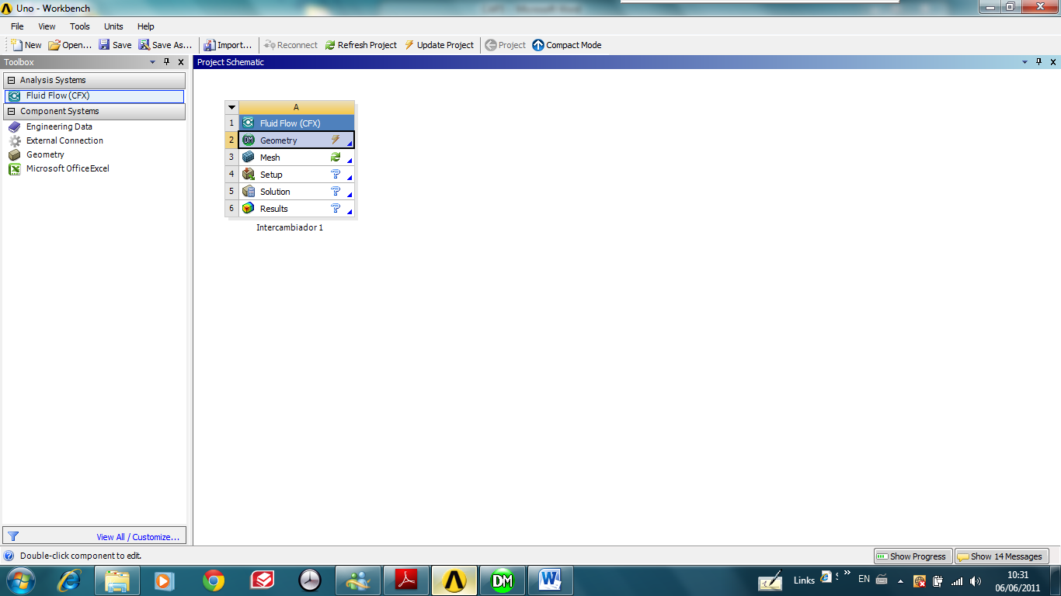
Se procese a cambiar el nombre y guardar el proyecto, siguiendo con el orden de los procesos, sí no se va a importar la geometría se lo puede realizar en el modelador de diseño del programa seleccionado nueva geometría y utilizando las opciones de dibujo como se muestra en la siguiente figura.
Notes:
Referente al cantón el Empalme
72

Slide 73
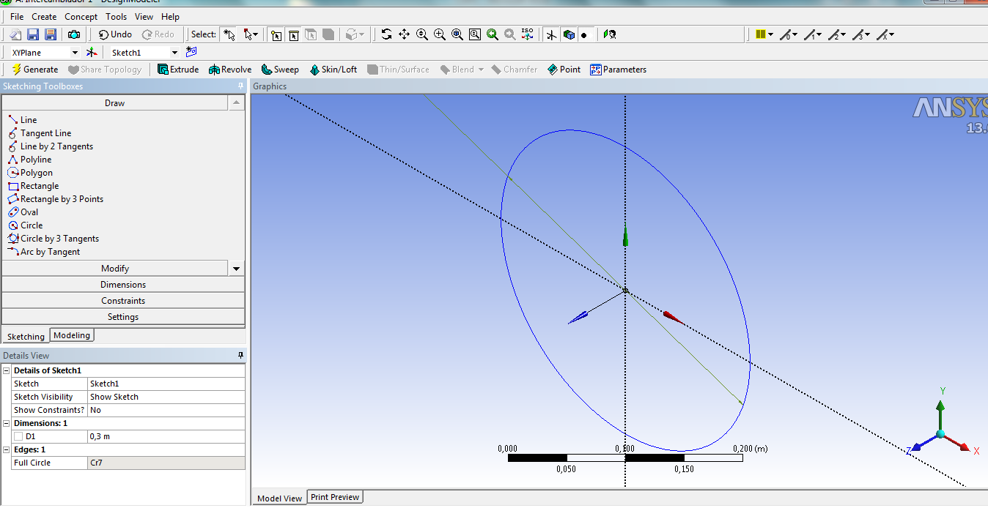
Después de realizado el dibujo requerido se tiene en cuenta que deben ser para este caso donde serán utilizados dos cuerpos conteniendo dos diferentes fluidos serán concretados como independientes para definir los volúmenes de control de agua y aceite se utiliza el comando freeze. Se ha simplificado a las dimensiones funcionales, a continuación se presenta la figura cuando ya ha sido dibujada tomando en cuenta los parámetros anteriores.
Notes:
Referente al cantón el Empalme
73

Slide 74
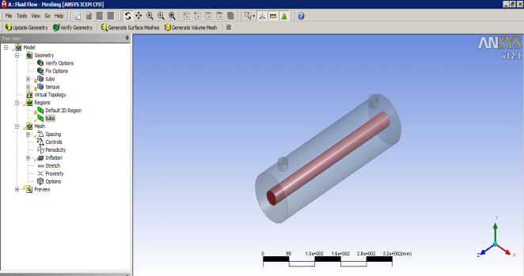
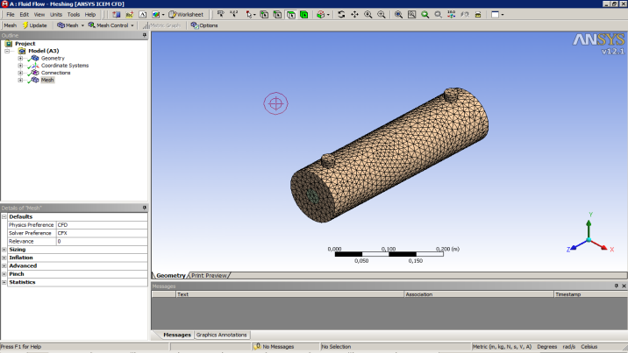
En la generación de una malla para el proceso de cálculo se debe trabajar en el entorno de mallado para CFX ya que este es el indicado para fluidos, se puede tomar otros pero esto dependerá de los parámetros que se requiere para diferentes métodos de mallado, selección de los cuerpos sólidos para la definición de las regiones 2D para mallado, la región 2D en el cuerpo Tubo se trata de la superficie cilíndrica que sirve como interfaz agua – cobre.
Notes:
Referente al cantón el Empalme
74

Slide 75
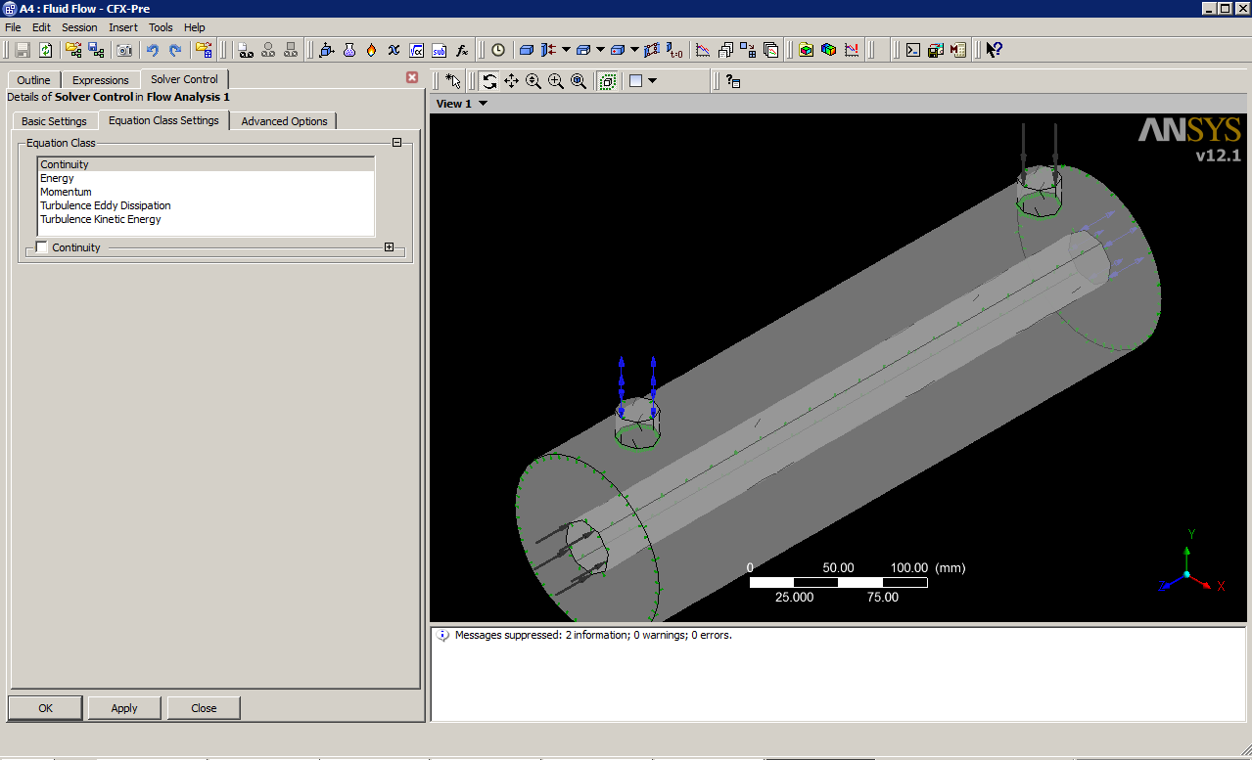
Selección de fórmulas usadas por CFX (ANSYS)
Notes:
Referente al cantón el Empalme
75

Slide 76

RESULTADOS DE LA SIMULACION
Notes:
Referente al cantón el Empalme
76

Slide 77

Resultado gráfico de velocidad Agua (ANSYS)
Notes:
Referente al cantón el Empalme
77

Slide 78

Cuerpo I.C. Multitubo (ANSYS)
Notes:
Referente al cantón el Empalme
78

Slide 79

Tabla de resultados promedio de temperaturas
Datos Temp. (°C)
Medición 1 |  |  |  | Medición 2 |  |  |  | Medición 3
Thi | Tho | Tci | Tco | Thi | Tho | Tci | Tco | Thi | Tho | Tci | Tco
54 | 50,43 | 5 | 7,93 | 54 | 51,61 | 5 | 6,95 | 54 | 50,45 | 5 | 7,2
ANSYS, Datos Temp. (°C)
Thi | Tho | Tci | Tco
54 | 50,45 | 5 | 7.5
Notes:
Referente al cantón el Empalme
79

Slide 80
CONSTRUCCION
Notes:
Referente al cantón el Empalme
80

Slide 81

Proceso de reconstrucción de los I.C
Notes:
Referente al cantón el Empalme
81

Slide 82

Foto final del I.C multitubo
Notes:
Referente al cantón el Empalme
82

Slide 83

Partes del banco de pruebas (vista frontal)
Notes:
Referente al cantón el Empalme
83

Slide 84
Acoples para manguera de presión de ¾ de pulgada
Panel de control lado caliente
Medidores de caudal (rotámetros)
Intercambiador de calor
Panel de control lado caliente
Bomba de aceite de ¾ de HP
Tanque de almacenamiento de aceite de acero reforzado
Unidades de refrigeración
Tanque de almacenamiento de agua de acero reforzado
Bomba de agua de 1 HP
Notes:
Referente al cantón el Empalme
84

Slide 85

Tubería PVC de ¾ de pulgada
Caja de control eléctrico
Válvula de expansión
Resistencia eléctrica de 1.5kw/h
Notes:
Referente al cantón el Empalme
85

Slide 86
ANÁLISIS ECONÓMICO Y FINANCIERO
Costos directos
Costos de Materiales Eléctricos
CONTENIDO | CANT. | VALOR/U | TOTAL
Control de temperatura elec. | 2 | 60 | 120
Bobina válvula solenoide | 2 | 26 | 52
 | Total (USD) |  | 172
Costo de materiales base
CONTENIDO | CANT. | VALOR/U | TOTAL
Tubo cuadrado 1"*2 mm | 2 | 13 | 26
Tubo cuadrado 1"*1.5 mm | 2 | 11 | 22
Tol negro 2mm | 3 | 86 | 258
Acero inoxidable plancha 1.5 mm corr. | 1 | 345 | 345
Acero inoxidable plancha 1.5 mm | 1 | 285 | 285
Tubo rígido cobre 1 1/8 | 2 | 135 | 270
Rollo tubería cobre 1/2 pulg. | 2 | 82 | 164
Rollo tubería cobre 3/8 pulg. | 2 | 60 | 120
Angulo 1" x 1/8 | 2 | 9 | 18
 | Total (USD) |  | 1508
Notes:
Referente al cantón el Empalme
86

Slide 87
Costos de Materiales de Refrigeración
CONTENIDO | CANT. | VALOR/U | TOTAL
Orificio válvula de expansión | 2 | 14 | 28
Válvula de expansión | 2 | 62 | 124
Lana de vidrio rígida | 2 | 36 | 72
Válvula cierre de globo 1/8 | 4 | 78 | 312
Valv. Solenoide 3/8 | 2 | 38 | 76
Filtro secador 3/8 | 2 | 10 | 20
Eliminador de vibración | 2 | 16 | 32
Cano aislante 1,1/8" x 1/2" x 6' | 6 | 3,8 | 22,8
Cano aislante 5/8" x 1/2" x 6' | 4 | 2,5 | 10
Cinta rollo rubatex 2"x 1/8" x 3 | 1 | 6,5 | 6,5
Soldadura de plata | 14 | 5,95 | 83,3
Fundente de plata | 1 | 3 | 3
 | Total (USD) |  | 789,6
Notes:
Referente al cantón el Empalme
87

Slide 88
COSTOS INDIRECTOS
Misceláneos
CONTENIDO | CANT. | VALOR/U | TOTAL
Transporte | 1 | 100 | 100
Servicios básicos | 1 | 30 | 30
Copias | 350 | 0,05 | 17,5
Impresiones | 1800 | 0,05 | 90
Otros | 1 | 50 | 50
 | Total (USD) |  | 287,5
Notes:
Referente al cantón el Empalme
88

Slide 89
GASTOS TOTALES
CUADRO DE GASTOS TOTALES
TABLAS CAP. 7 | VALOR/U
Costo de Materiales Base | 1508
Costos de Materiales Eléctricos | 172
Costos de Materiales Refrigeración | 789,6
Costos de Instrumentación | 404
Costos de Fluidos | 526
Costos de Accesorios | 1710
Costos varios | 300
Remuneración técnicos especializados | 2755
Remuneración Ayudantes | 400
Honorarios director y codirector | 500
Misceláneos | 287,5
TOTAL PROYECTO | 9352,1
Notes:
Referente al cantón el Empalme
89

Slide 90
Análisis Financiero
APORTE ECONOMICO DEL PROYECTO
NOMBRE | CARGO | APORTE (USD)
Jorge Mejía d. | Responsable del proyecto | 3426,05
Fernando Pérez g. | Responsable del proyecto | 3426,05
Vicerrectorado de investigación | Auspiciante del proyecto mano de obra | 2500
 | TOTAL APORTE | 9352,1
Notes:
Referente al cantón el Empalme
90

Slide 91
Conclusiones
El Banco de Pruebas contribuye de manera importante para el desarrollo de la investigación con prácticas nuevas para el Laboratorio de Conversión de la Energía.
Se pudo detectar las diferencias entre los métodos de resolución y diseño de intercambiadores de calor comparando los resultados entre ellos.
Con el fin de disminuir los grados de error en las mediciones, se puede controlar los elementos, cambiarlos o sustituirlos para un mejor rendimiento y eficiencia acordes a las necesidades de la investigación.
Con el uso del Banco de Pruebas, los estudiantes de la carrera de ingeniería mecánica no solo podrán hacer prácticas sino también lograrán determinar el comportamiento de diferentes aceites API con intercambio de calor con el agua.
Se encontró un alto grado de error en las mediciones ya que los intercambiadores de calor usados para este Banco de pruebas tienen una eficiencia muy baja debido a que se ajustaron al presupuesto para este proyecto, siendo esta la causa principal de los problemas del desarrollo de cálculos y adquisición de datos.
El proyecto ha sido culminado con éxito y con grandes expectativas ya que fomentará en los estudiantes el conocimiento de los programas informáticos de simulación.
Notes:
Referente al cantón el Empalme
91

Slide 92
Se logró diseñar y construir en su totalidad el Banco de Pruebas para intercambiadores de calor tubo concéntrico y multitubo con fluidos de trabajo agua y aceite API para el laboratorio del DECEM.
Para el cálculo de los intercambiadores de calor se comprobó que el método más confiable es el de la simulación por el programa ANSYS esto debido a que al calcular mediante elementos finitos se obtuvo resultados más exactos y con un alto grado de confiabilidad.
La utilización de instrumentación en especial medidores digitales facilito la obtención de datos y el control en el banco de pruebas que cuenta con instrumentación de avanzada tecnología y con un correcto grado de confiabilidad, es necesario que la instrumentación tenga por lo menos una centésima de apreciación
La suma de errores de medición de los instrumentos y sus componentes hace que el Banco de Pruebas para intercambiadores de calor tenga porcentajes muy altos alrededor del cincuenta por ciento y claramente esto se debe a que la diferencia de temperaturas son pequeñas ya que la eficiencia de los intercambiadores son muy bajas.
Notes:
Referente al cantón el Empalme
92

Slide 93
Recomendaciones
Se recomienda el monitoreo constante de los equipos y partes que componen el banco para que este se mantenga en niveles de operación adecuado.
Para que los resultados expuestos tengan mayor precisión se recomienda utilizar instrumentación actualizada acorde al avance de la tecnología, como por ejemplo los caudalímetros al ser mecánicos podrían ser remplazados por medidores de caudal electrónicos.
A fin de tener mayor rango de diferencia de temperaturas, en el futuro sería adecuado el uso de intercambiadores con mayores eficiencias para la toma de datos, ya que los expuestos en el banco son muy básicos.
Incurrir en el desarrollo de nuevos proyectos como el cálculo de nuevos intercambiadores de calor o automatización de mismo.
Desarrollar otros laboratorios con la combinación de cada sistema propuesto en el banco de pruebas.
Notes:
Referente al cantón el Empalme
93

Slide 94
Se debe tener cuidado con algunos de los componentes ya que podrían causar daños físicos al ponerse en contacto con la persona responsable del laboratorio y leer el manual de usuario antes de su operación.
Tener cuidado al momento de la operación del equipo con los fluidos de trabajado en especial con el aceite ya que al estar a altas temperaturas puede ser su uso peligroso.
Se deberá incentivar a los estudiantes a que realicen proyectos nuevos, con el fin de dotar a los laboratorios del DECEM de equipos de prácticas, esto lograría que las futuras generaciones cuenten con mayores opciones de aprendizaje.
Se recomienda incentivar a las futuras generaciones a investigar el estudio de más fluidos en los cuales puedan ver y estudiar el comportamiento en la transferencia de calor.
Es necesario optar por métodos alternativos a los clásicos de análisis como por ejemplo simulación con programas nuevos e innovadores que permitan al estudiante aprender el comportamiento y el análisis por un método computacional.
Es recomendable dar un buen mantenimiento preventivo al Banco de pruebas para que en el momento de las practicas el Banco nos dé resultados exactos y confiables con el fin de que el margen de error se
Notes:
Referente al cantón el Empalme
94

Slide 95
GRACIAS
Notes:
Referente al cantón el Empalme
95

